Slide 1
Handschriftanalyse App
Präsentiert von: Bachir Moulayess , Bunana Wis
Aufgabegeber: Hr. Tobias Kutzner
Projekt Leiter: Dr. Ingrid Bönninger

Slide 2
Inhaltsverzeichnis:
Welche Schreibmethode anzunehmen? Und mit Hand oder Stift ?
welche Veränderungen zu berücksichtigen?
auf welche Arten von Bildschirmen dieses App verwendbar?
Interface Bestandteile.
Programm Ablauf.
Speicherung.
Datenschutz.

Slide 3

Welche Schreibmethode anzunehmen ?
Der Benutzer muss seinen Namen eingeben und seine Signatur aufzeichnen.
Das könnte Sein mit Hand , aber mit Stift ist präziser

Slide 4
welche Veränderungen zu berücksichtigen?
Form der Signatur
Druck-Stärke auf dem Bildschirm

Slide 5
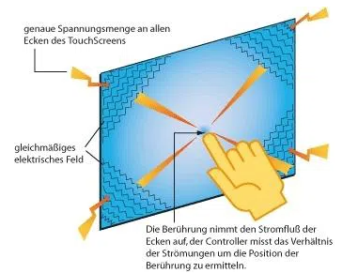
auf welche Arten von Bildschirmen dieses App verwendbar?
• Kapazitives Tauchscreen (Tablet oder Handy) :
Das kapatzitives Tauchscreen ortet den Finger anhand der Änderung eines elektrischen Feldes
Es gibt noch andere Arten von Tauchscrenn ZB:
Resistives Tauchscreen: Touch durch Druck
Induktives Tauchscreen:nur mit einem speziellen Digitizer-Stift bedient

Slide 6
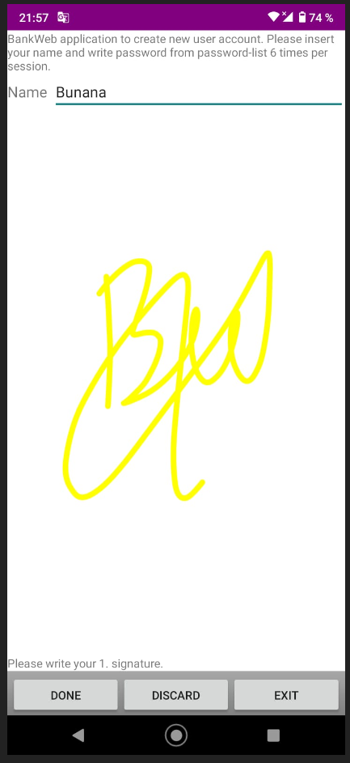
Interface Bestandteile

Slide 7
Programm Ablauf

Slide 8
Speicherung

Slide 9
Datenschutz

